Slide 2
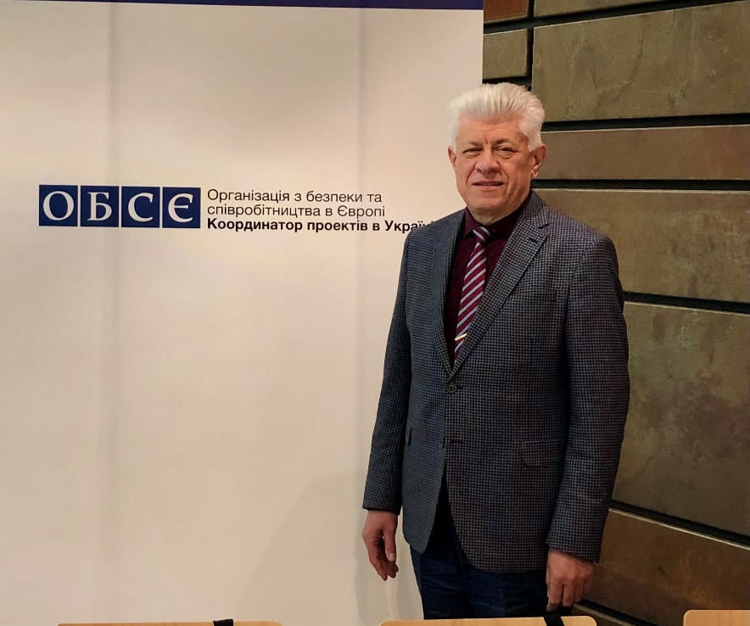
Використання
новітніх форм і методів –
стратегічний напрям розвитку суддівської освіти
Володимир Мазурок
Проректор
Національної школи суддів України
Засідання групи розробників
методичних рекомендацій з дистанційної (онлайнової) підготовки
Полтавська область
3 червня 2021 року

Slide 3
НШСУ
забезпечує підготовку висококваліфікованих кадрів для системи правосуддя та здійснює науково–дослідну діяльність

Slide 4
СТРАТЕГІЯ РОЗВИТКУ
СУДДІВСЬКОЇ ОСВІТИ В УКРАЇНІ
на 2021–2025 роки
Стратегічні напрями
розвитку суддівської освіти:
інституційний розвиток
Національної школи суддів України
розвиток національних
стандартів суддівської освіти
реформування початкової
суддівської освіти
(спеціальної підготовки
кандидатів на посаду судді)
використання новітніх форм
і методів навчання в суддівській освіті

Slide 5
Концепція
національних стандартів суддівської освіти в Україні
Метою запровадження
національних стандартів суддівської освіти
є відображення підходу
Національної школи суддів України до суддівської освіти
як засобу/основи підвищення довіри суспільства до суду підвищення якості судівництва
утвердження верховенства права
забезпечення кожному права на справедливий судовий розгляд незалежним і безстороннім судом,
утвореним відповідно до закону

Slide 6
Методика розробки курсів
Підготовка має бути цілісною, практичною, комплексною (системною) та всебічною, побудованою з використанням інноваційних методологічних підходів для забезпечення ефективності процесу та досягнення цілей, основною серед яких є набуття та розвиток суддівських навичок.
Використання Конвенції про захист прав людини і основоположних свобод та практики Європейського суду з прав людини, принципів суддівської етики та соціального контексту при здійсненні правосуддя, зокрема, гендерний аспект, урахування потреб людей з обмеженими можливостями, тощо має бути інтегрованим у зміст кожного курсу.

Slide 7
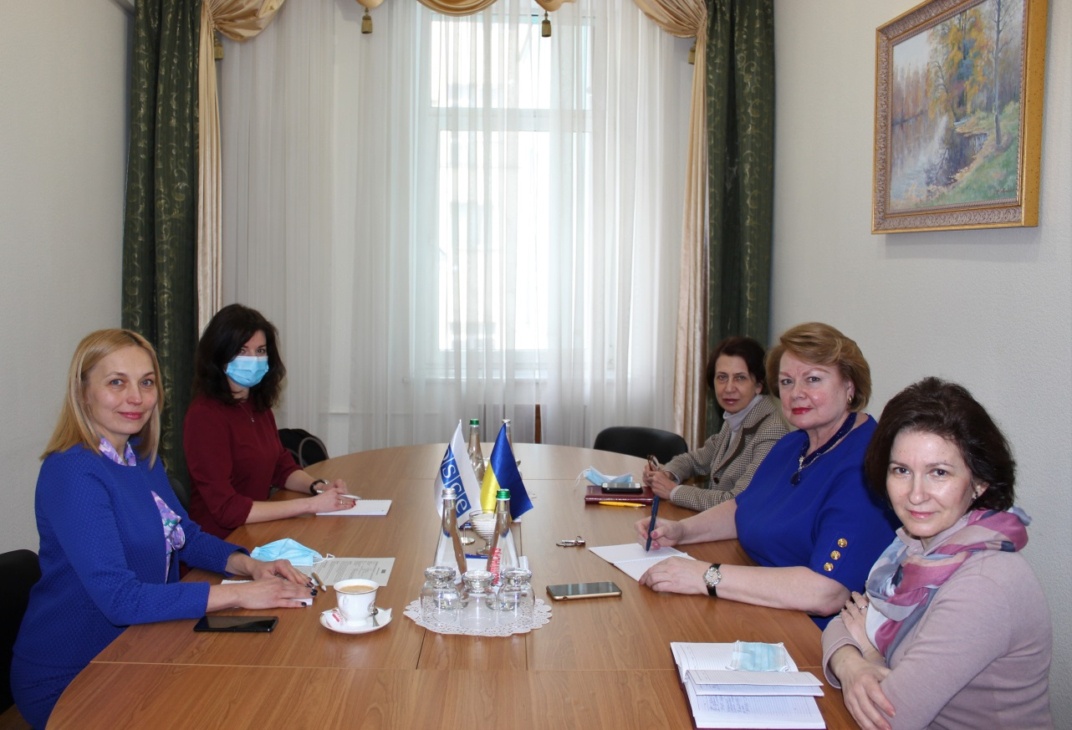
Співпраця з проєктами ОБСЄ
9 березня 2019 року в Національній школі суддів України відбулася зустріч із представниками Офісу Координатора проєктів ОБСЄ в Україні – Наталією Ступницькою та Наталією Бецою
Було обговорено плани реалізації проєкту “Підтримка професійного навчання суддів” на 2021 рік, а також напрямки співпраці в межах чотирирічного проекту ОБСЄ “Гарантування дотримання прав людини при здійсненні правосуддя” (фаза ІІ)
Заплановано конкретні дати проведення першого засідання групи розробників гендерних компетенцій і методичних рекомендацій застосування дистанційних форм підготовки із залученням експертів провідних європейських суддівських шкіл

Slide 8
Форми занять
Очна (офлайн) підготовка
Дистанційна підготовка
Онлайн підготовка, зокрема, за допомогою програми Zoom

Slide 9
Онлайн–апробація
12–13 травня 2021 року Національна школа суддів України у співпраці з Проєктом підтримки судової реформи, який фінансується Міністерством міжнародних справ Канади, провела онлайн–апробацію тренінгу для кандидатів на посаду судді “Подолання гендерних стереотипів при здійсненні правосуддя”.
Онлайн–апробація тренінгу для кандидатів на посаду судді сприяла формуванню нових знань, умінь і навичок у сфері подолання гендерних стереотипів при здійсненні правосуддя, зокрема ідентифікувати, розпізнавати гендерні стереотипи, аналізувати гендерні стереотипи, класифікувати їх, застосовувати практику Європейського суду та інших органів (Комітету CEDAW) щодо гендерних стереотипів, уникати гендерно упередженої поведінки в роботі судді.

Slide 10
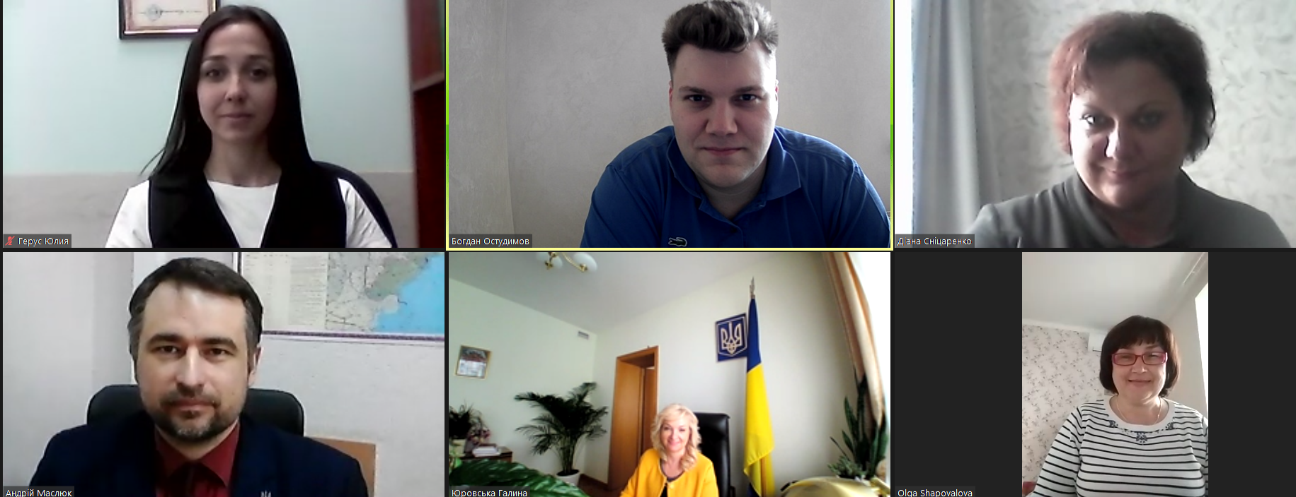
Адаптації курсів для проведення онлайнових занять
14 травня 2021 року Національна школа суддів України провела онлайн–засідання розробників тренінгу для викладачів з методики підготовки та проведення онлайн–занять.
Учасники й учасниці онлайн–засідання переглянули матеріали очного тренінгу та обговорили способи їх адаптації для проведення онлайнових занять.
Розроблено плани подальшої діяльності та проведення онлайн–тренінгу “Методика підготовки та проведення тренінгів”.

Slide 11
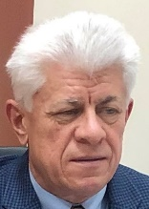
Щиро
подякував
за увагу!

